Slide 1
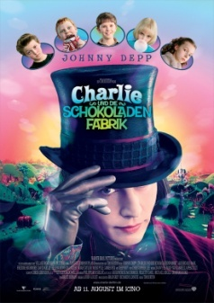
Charlie
~ UND DIE ~
SCHOKOLADEN-
FABRIK

Slide 2
Charlie und die Schokoladenfabrik
Das Buch und der Film

Slide 3
Handlung
Der kleine Charlie lebt mit seinen Eltern und seinen vier Großeltern in einem winzigen Haus, nahe der Schokoladenfabrik von Willi Wonka.
Die Familie hat kaum Geld und so gibt es Tag ein und aus nur Kohlsuppe und Brot.
Einmal im Jahr jedoch bekommt Charlie zu seinem Geburtstag eine kleine Tafel Schokolade.
Charlie’s großter Wunsch ist allerdings einmal die Schokoladenfabrik von Willi Wonka besichtigen zu dürfen.

Slide 4
Dessen Türen sind aber schon seit 15 Jahren
verschlossen. Zu jener Zeit entließ er sogar alle Arbeitur aus Angst vor Spionage.
Nun sucht Herr Wonka aber einen würdigen Erben für seine Schokoladenfabrik und gibt aus diesem Grund die Erklärung heraus, dass fünf Kinder die Möglichkeit bekommen werden die berühmte Schokoladenfabrik besichtigen zu können.

Slide 5
Allerdings müssen diese fünf Kinder eine goldene Eintrittskarte vorweisen, welche in den Schokoladentafeln durch Herrn Wonka deponiert wurden.
Charlie findet eine solche Eintrittskarte und darf damit in das Reich von Willi Wonka eintreten.
Er ahnt jedoch nicht, was ihn dort erwarten wird.

Slide 6
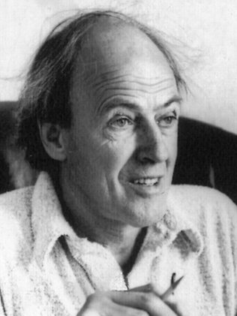
Autor des Buches
Roald Dahl
Geboren am 13. September 1916 in Llandaff bei Cardiff, Wales
Gestorben am 23. November 1990 in Great Missenden, Birminghamshire
War ein norwegisch-walisischer Schriftsteller
Verfasste Romane und Kurzgeschichten, die von einem feinen schwarzen Humor mit überraschendem Ausgang zeugen
Auszeichnungen und Ehrungen:
1985 Deutcher Jugendliteraturpreis für Sopiechen und der Riese
1989 Kalbacher Klapperschlange für Mathilda
Dahl verfasste zwei Autobiographien:
Boy sowie Im Alleingang

Slide 7
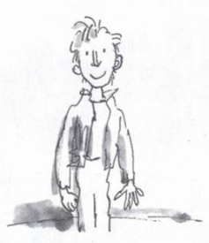
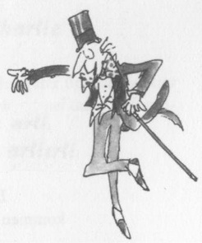
Charlie Bucket
Held des Buches bzw. CD
Willi Wonka Schokoladenfabrikant

Slide 8
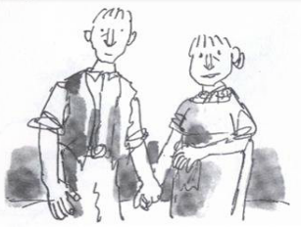
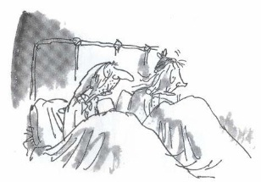
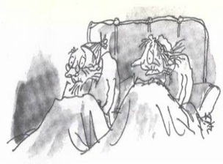
Herr und Frau Bucket Eltern von Charlie
Eltern von Herr Bucket
Eltern von Frau Bucket

Slide 9
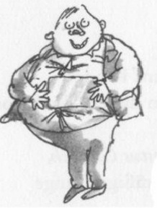
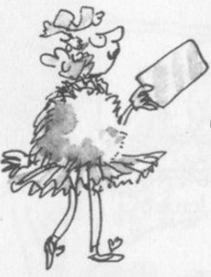
Augustus Glupsch
ein gefräßiger Junge
Veruschka Salz
ein verwöhntes Mädchen

Slide 10
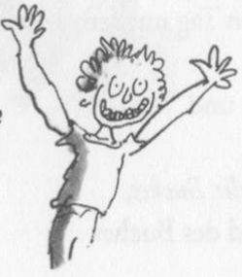
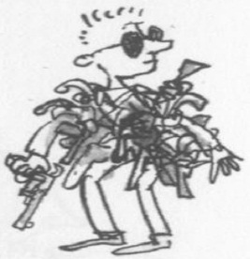
Violetta Beauregarde
ein Mädchen, das den Kaugummi kaut
Micky Schießer
der den ganzen Tag nur fernsieht
Illustrator: Quentin Blake

